Slide 1
C3181
Biochemie I
01b-Chemické složení živé hmoty
FRVŠ 1647/2012

Slide 2
Látkové složení živé hmoty
Dělicí hlediska
  „Elementární analýza“
  Forma – skutečný stav
    Prvky - ionty
    Sloučeniny
      Anorganické
      Organické
  Složitost
    Hierarchie struktur

Slide 3
Prvky
Jako takové, resp. ionty
Reprezentanti látek – abstraktní role
Pojem biogenních prvků – kvantitativní zastoupení
  První úroveň: C, H, O, N
  Druhá úroveň: Na, K, Mg, Ca, Cl, S a P
  Třetí úroveň: Co, Cu, Fe, Mn a Zn
  Čtvrtá úroveň: Al, As, B, Br, Cr, F, Ga, I, Mo, Se, Si a V.

Slide 4
Sloučeniny
Anorganické látky
  voda
  Na+, K+, Cl-, SO4-, HCO3-, HPO42-, Ca, Mg, Fe, Zn, Va, Cu, Mo, Ni, Mn, Se
  plyny - O2, N2, CO2, NO
Organické látky
  nízkomolekulární
  vysokomolekulární - biopolymery
Hlavní typy - skupiny
  bílkoviny
  nukleové kyseliny
  sacharidy
  lipidy

Slide 5
Látkové složení organizmů
Látka | člověk | rostliny | bakterie
voda | 60 | 75 | 70
bílkoviny | 18 | 4 | 15
nukleové k. | 1.5 | 1 | 7
sacharidy | 0.5 | 16 | 3
lipidy | 16 | 1 | 2
org. látky | 1 | 1 | 2
anorg. látky | 3 | 2 | 1

Slide 6
Struktura látek, hierarchie struktur
Význam struktury, složitost látek, vlastnosti - funkce
Úrovně
  Jednoduché sloučeniny (voda, CO₂ apod.), prekurzory
  Stavební kameny – monosacharidy, aminokyseliny, mastné kyseliny, baze
  Oligo- a makromolekulární úroveň
  Supramolekulární úroveň
  Subbuněčné struktury, organely
  Buňka

Slide 7
Obecný princip výstavby biopolymerů
Jsou tvořeny monomery
Monomery vytvářejí lineární řetězce
Monomery jsou spojovány jediným typem vazby
  mono, di-, tri- , tetra-,...
  oligo < 10
  poly > 10
Výjimka – lipidy
 | bílkoviny | nukleové kyseliny | polysacharidy
monomery | aminokyseliny 20 | nukleotidy 4 | monosacharidy 5
vazba | peptidická | 3,5-diesterová | glykosidická

Slide 8
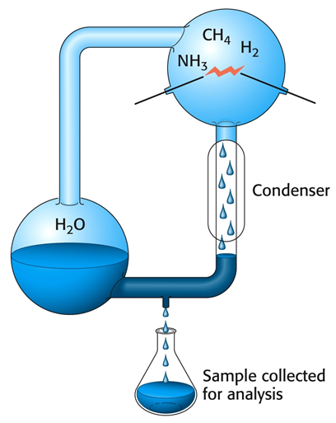
Spontánní abiotické reakce vzniku složitějších struktur
Millerův experiment - 1952
Experimentální uspořádání
tvorby stavebních kamenů
z prekursorů
Plynná fáze napodobuje atmosféru
Země před 3,5 mld. Let.
Probíhalo dny-týdny.
V analyzovaných vzorcích byly
nalezeny aminokyseliny, org. kyseliny,
sacharidy apod. Další experimenty,
modif. složení, další látky (baze).

